Slide 1
Curso FullStack
Codo a Codo 4.0

Slide 2
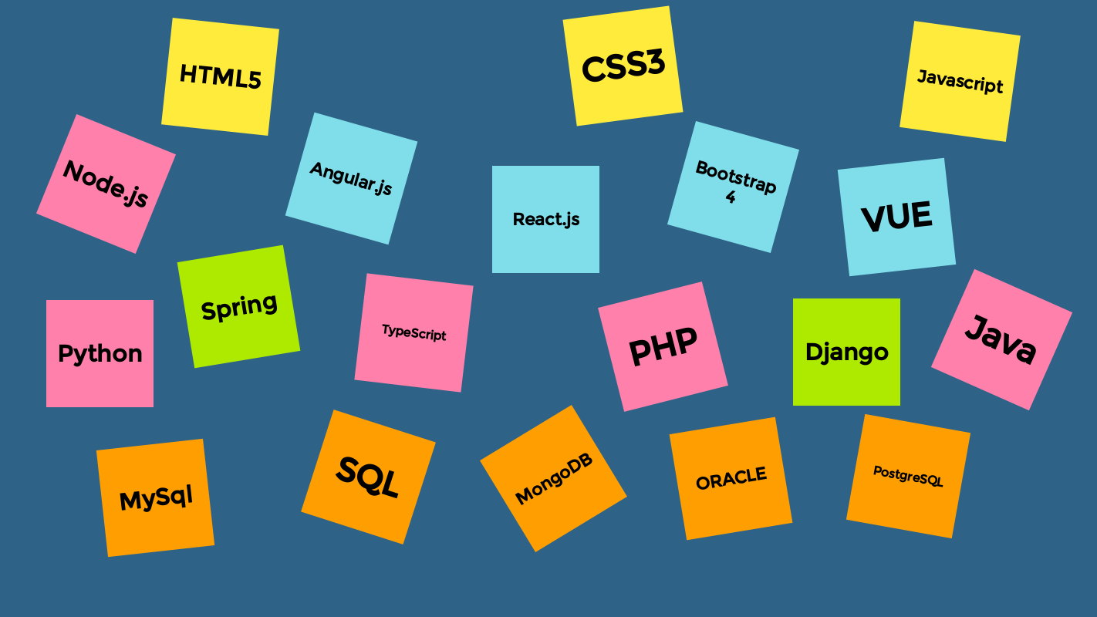
Algunas de las tecnologías de Full Stack
Lenguajes y Frameworks en
Desarrollo Web
Estas son algunas de las tecnologías de Full Stack

Slide 3

Desarrollador Full Stack
Programador con perfil técnico muy completo.
Encargado de manejar cada uno de los aspectos relacionados con la creación y el mantenimiento de una aplicación web.
Es un programador multiusos y dentro del desarrollo del proyecto es responsable del montaje de los servidores, hasta el diseño con Estilo (CSS).
Es fundamental que tenga conocimientos en desarrollo Front-End y Back-End.
Frontend: parte de un sitio web que interactúa con los usuarios.
Backend: parte del sitio web que se conecta con la base de datos
Como desarrollador frontend debe conocer los siguientes lenguajes y framework ( marco de trabajo): HTML, CSS, Bootstrap, JavaScript.
Como desarrollador backend debe tener amplios conocimientos: lenguajes de programación: frameworks y base de datos

Slide 4
Herramientas Edición de Código:
Navegador de Internet
Chrome,
Mozilla,
FireFox,
Internet Explorer, etc
Editores de Texto Plano (txt):
SublimeText,
Atom,
Notepad++

Slide 5
Herramientas Edición de Código:
Más editores de texto:
Visual Studio Code code.visualstudio.com
Geany ( mas liviano ) download.geany.org/geany-1.36
Editores Online:
repl.it Editar HTML, CSS online.
https://jsbin.com/ Para hacer pruebas online

Slide 6
Sitios de Consulta
Aula Virtual aulasvirtuales.bue.edu.ar
Sitio con el material teórico y donde deberán realizar los ejercicios y adicionales del curso.
W3School www.w3Schools.com
Sitio de consulta para infinidad de lenguajes, framework y base de datos, entre ellos HTML, CSS, Bootstrap, javascrip etc que vamos a utilizar a lo largo de todo el curso

Slide 7
Aplicación Escritorio vs.
Aplicación web
Es aquella que está instalada en el ordenador del Usuario.
Es ejecutada directamente por el sistema operativo, ya sea Microsoft Windows, Mac OS X, Linux, etc
Su rendimiento depende de diversas configuraciones de hardware como memoria RAM, disco duro, memoria de video, etc.
Es aquella que está instalada en un servidor web
Su ejecución requiere que el usuario disponga de:
un dispositivo con conexión a internet
un navegador (Google Chrome, Internet Explorer, Mozilla Firefox, etc)

Slide 8
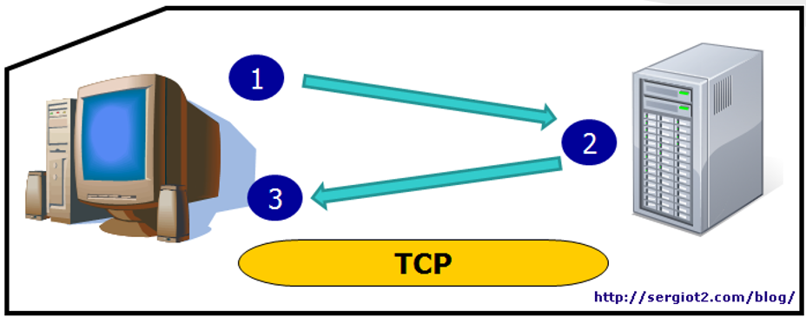
Aplicación Escritorio
El usuario carga la aplicación.
La aplicación se conecta a la base de datos para pedir información o para modificarla.
La aplicación muestra al usuario la información solicitada.

Slide 9
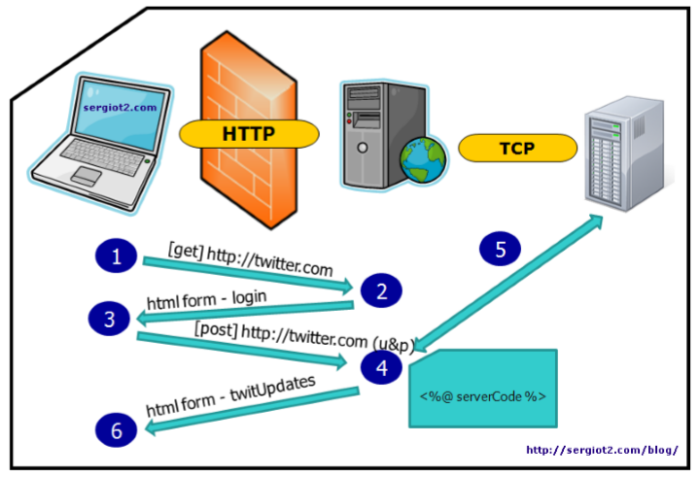
Aplicación web
El usuario ingresa la URL (dirección) en el navegador.
El servidor web recibe la solicitud y envía la respuesta al navegador.

Slide 10
Ventajas de una Aplicación web
Se puede ejecutar desde cualquier dispositivo que cuente con navegador y con conexión a internet
No es necesario instalarlas en el dispositivo, basta con el navegador.
Son fáciles de actualizar y mantener ya que están centralizadas en el servidor.
Su funcionalidad es independiente al Sistema Operativo instalado en PC del usuario.
Permite que las aplicaciones sean multiusuarios.
Permite separar los datos almacenados en el servidor de base datos, del front end, donde se muestran al usuario.
Las páginas web mantienen estructuras similares que permiten al usuario facilitar la experiencia en el uso de las diferentes aplicaciones.

Slide 11
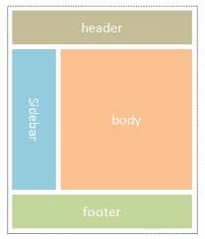
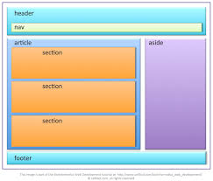
Estructura Gral de Página Web

Slide 12
Ejemplos de Página Web
Diferentes páginas web:
https://www.w3schools.com/
https://instintobinario.com/category/hardware/
https://www.knorr.com/ar/productos/sopas/sopas-quick.html
https://blog.ida.cl/estrategia-digital/diferencias-aplicacion-web-sitio-web/
Lo que no hay que hacer….
http://arngren.net/

Slide 13
Cómo pensar la estructura sitio web (conceptual)
Tener clara la idea de negocio y sus partes (representadas en la web) conceptualmente. Se trata “simplemente” de hacer un ejercicio de análisis y reflexión.
1º. ¿Cuál es el objetivo que pretendo cumplir con este diseño web?
en ello está basado todo tu negocio. Si vas a montar una tienda de calzado en la calle, seguro que tienes clarísimo que tu objetivo es vender calzado. Sin embargo, la gente piensa que su objetivo es tener miles de visitas, o posicionarse en el número 1 de Google. Sí, eso está muy bien, pero PARA vender zapatos!

Slide 14
Cómo definir la estructura sitio web (conceptual)
Cómo pensar la estructura sitio web (conceptual)
2º. ¿Quiénes son tus clientes objetivo?
Y ¿quién eres tú para merecerlos?
Es clave saber quién es tu audiencia para dirigirte a ella. Ahí radica la diferencia: recibir tráfico cualificado, interesado realmente en lo que ofreces. De lo contrario, podrás conseguir miles de visitas de paso, pero muy pocos clientes interesados.
Es importante reflexionar sobre qué tienes tú o tu producto o tu servicio que te haga diferente del resto: ¿por qué habría yo de elegirte a ti y no al de al lado? Identificar los beneficios que obtendrá la persona que te compre, contrate o lo que sea.

Slide 15
Cómo definir la estructura sitio web (conceptual)
Cómo pensar la estructura sitio web (conceptual)
3º. ¿Cuáles son, ahora que tienes claro lo anterior, tus palabras clave?
Las palabras clave son el alimento del que se nutre tu blog y tu web. Tienes que tenerlas claras. Algo que haga referencia, a tu cliente ideal, a tu especialidad o lo que te hace diferente, o a algún beneficio que posea tu producto. Esto último es fruto de identificar beneficios y nicho de mercado.

Slide 16
Cómo pensar un Proyecto Web
Tipos de estructura de un sitio web
Número de páginas en la estructura de un sitio web
Niveles de estructura de un sitio web
Cómo definir la estructura de un sitio web casi perfecto (conceptual)
Pasos para estructurar el sitio (técnico)
Paso 1: Hacer el árbol de la estructura de un sitio web
Paso 2: Hacer estructura de un sitio web amigable para SEO
Paso 3: Enlaces internos para mejorar la estructura de un sitio web

